Slide 1
PHÒNG GIÁO DỤC VÀ ĐÀO TẠO QUẬN LONG BIÊN
MĨ THUẬT LỚP 2
Chủ đề 4: Khu rừng nhiệt đới
Bài 4: Chú hổ trong rừng (T1)

Slide 2
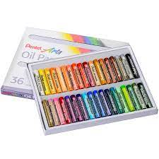
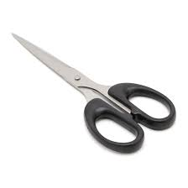
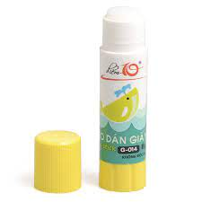
ĐỒ DÙNG HỌC TẬP
Giấy màu, bìa màu, vỏ hộp,…
Kéo, keo dán, băng dính.

Slide 3
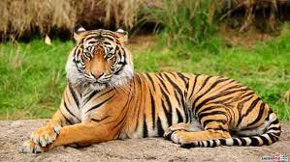
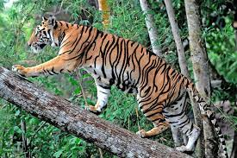
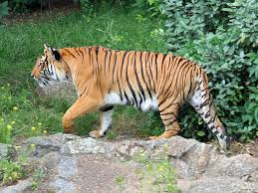
1. KHÁM PHÁ
Em hãy miêu tả về hình dáng, màu sắc của con hổ?
Các con hổ đang làm gì?
1
2
3
GHI NHỚ
Con hổ rất to lớn và có một bộ lông màu đỏ cam vằn đen trông rất đẹp. Con hổ có bốn chân, hai cái tai nhỏ xinh trên đầu, đôi mắt tròn, màu xanh lục như hai viên bi ve, hàm răng trắng, nhọn, …

Slide 4
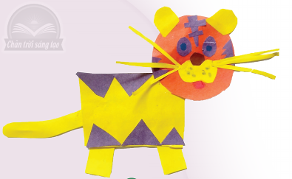
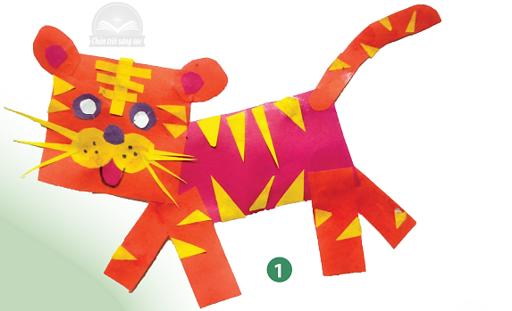
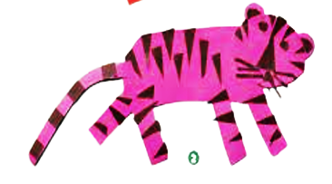
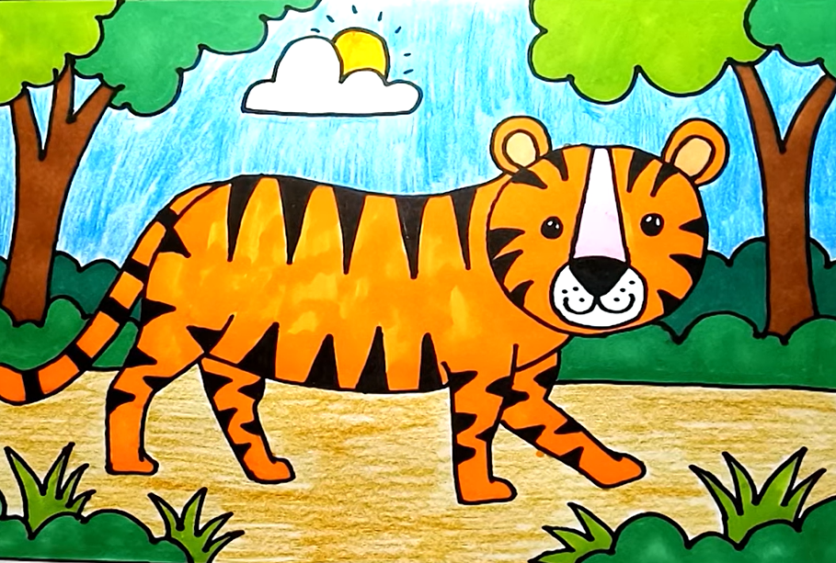
NHẬN BIẾT ĐẶC ĐIỂM TẠO HÌNH CỦA CHÚ HỔ
- Chú hổ trong hình được tạo ra bằng cách nào?
- Em thấy chú hổ được tạo ra từ những hình,màu nào?
- Hình nào được lặp lại trên chú hổ?

Slide 5
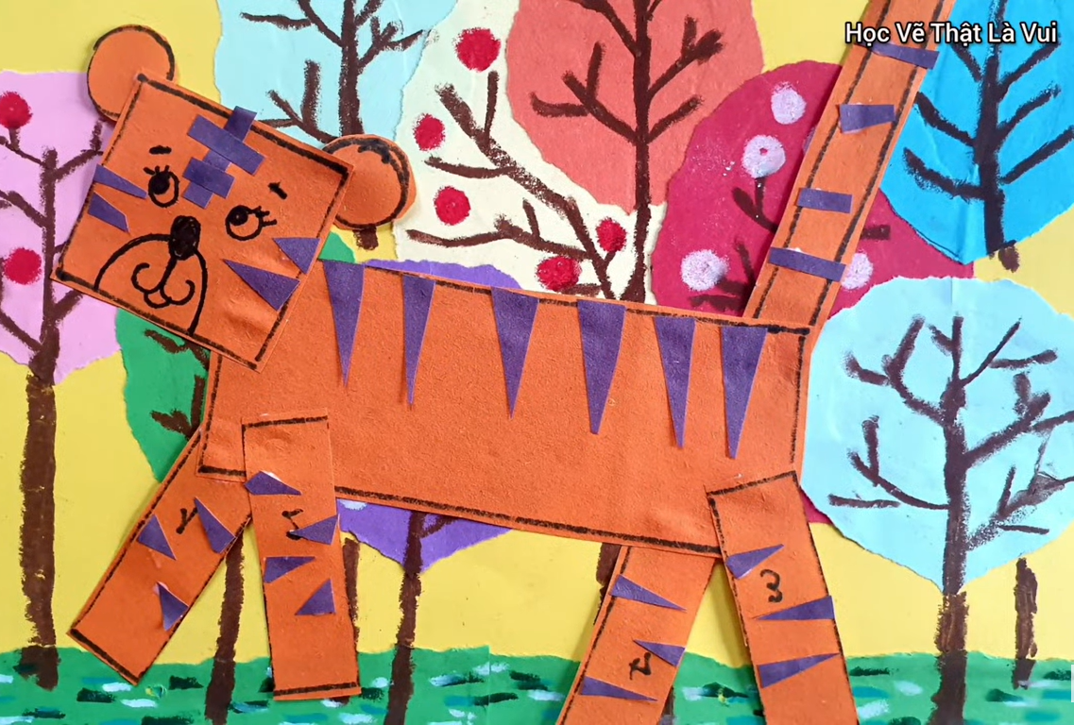
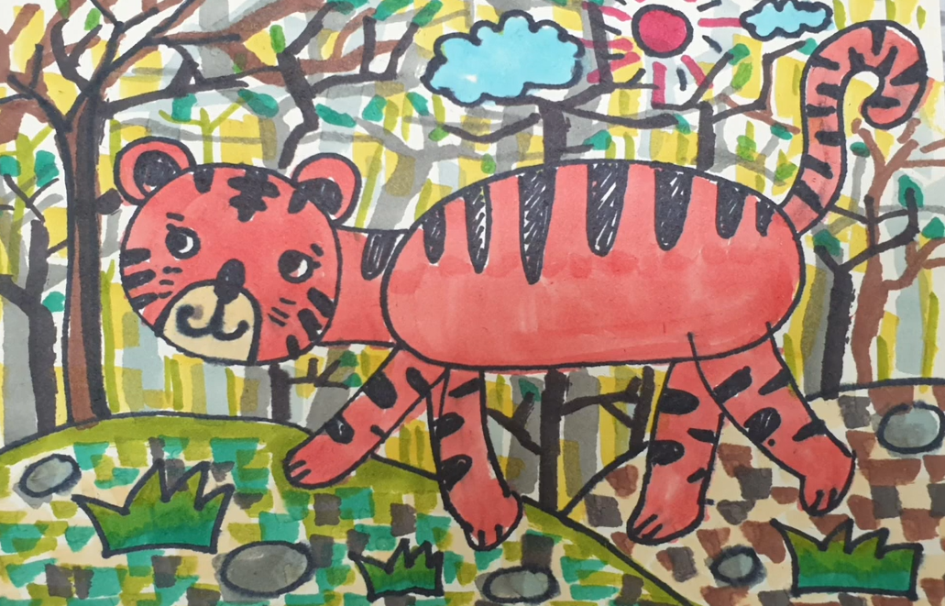
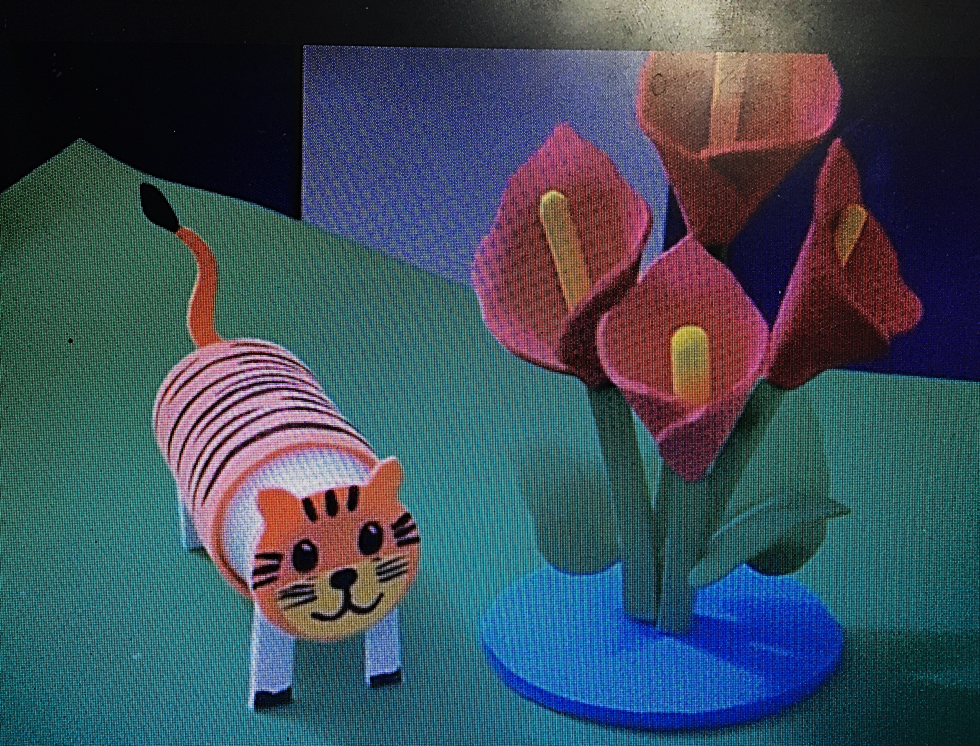
2. KIẾN TẠO KIẾN THỨC KĨ NĂNG
Có nhiều cách tạo hình con hổ như cắt dán giấy màu, vẽ, nặn, tạo hình bằng vỏ hộp..
Cắt dán giấy màu
Tranh vẽ con hổ
Tạo hình con hổ bằng
vỏ hộp

Slide 6
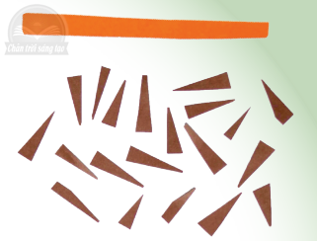
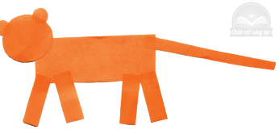
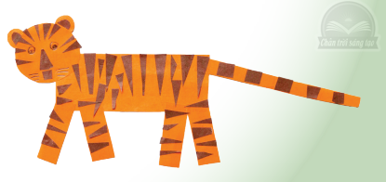
CÁCH TẠO HÌNH CHÚ HỔ
GHI NHỚ
B1: Cắt hình có màu phù hợp với các bộ phận
+ Hình tròn làm đầu và 2 tai
+ Hình chữ nhật làm thân và chân.
+ Hình tam giác làm nét trên lưng hổ.
B2: Dán các hình để tạo chú hổ
B3:Trang trí cho chú hổ thêm sinh động

Slide 7
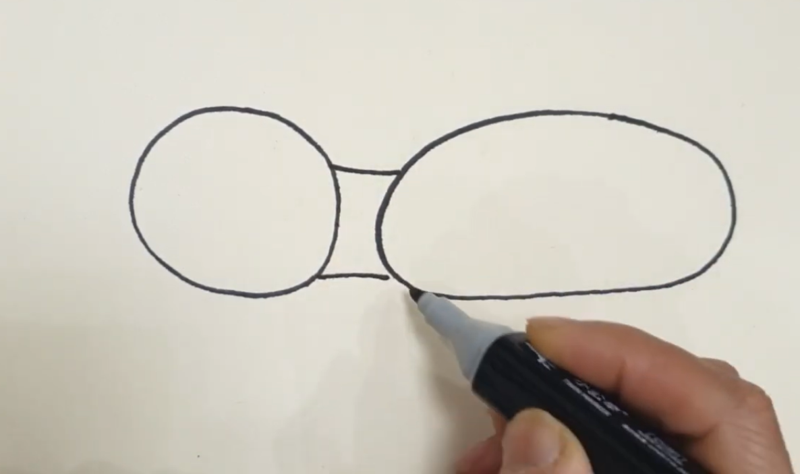
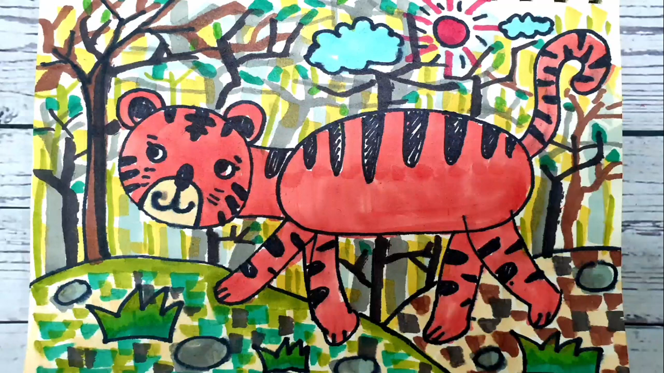
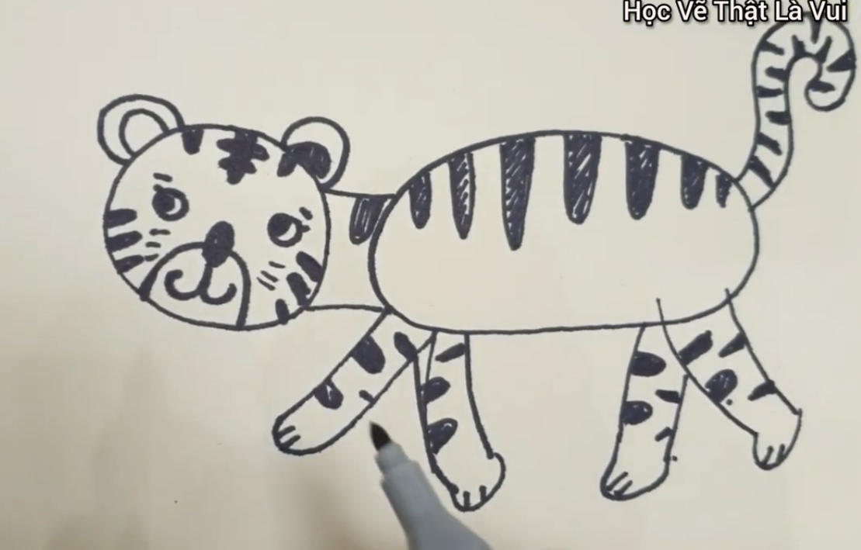
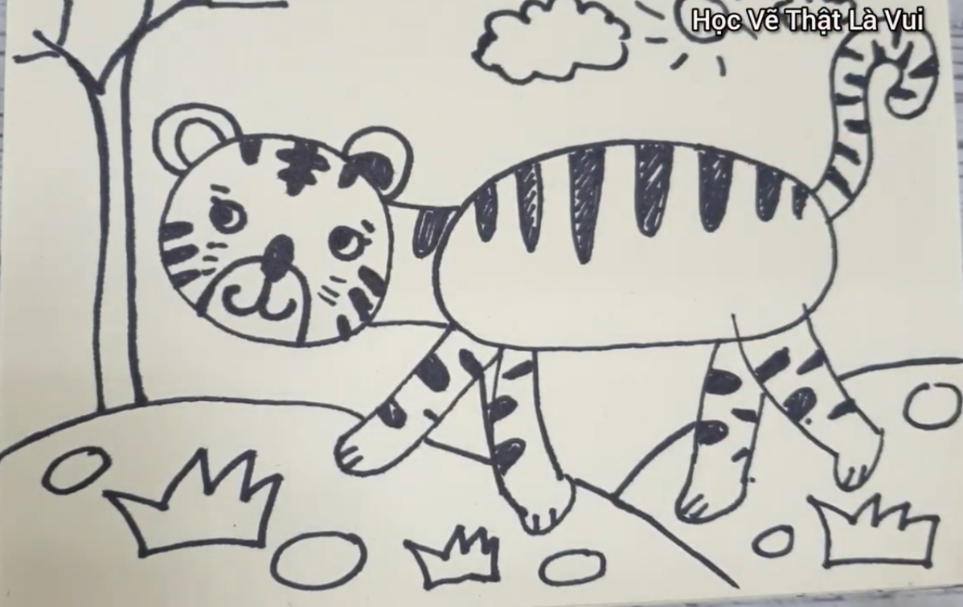

Slide 8
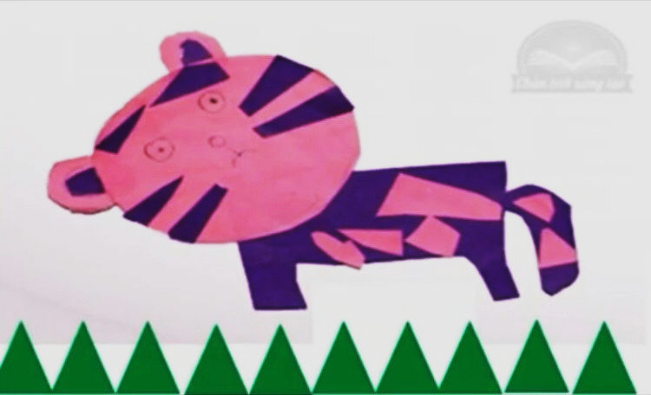
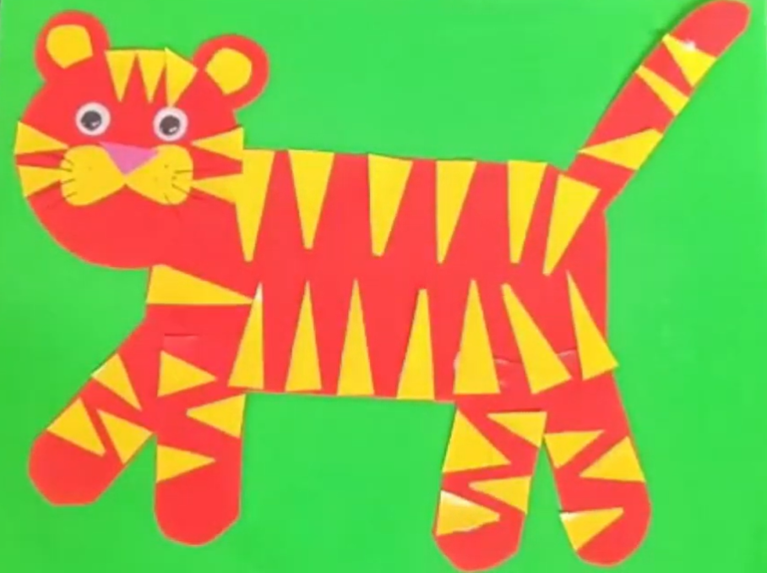
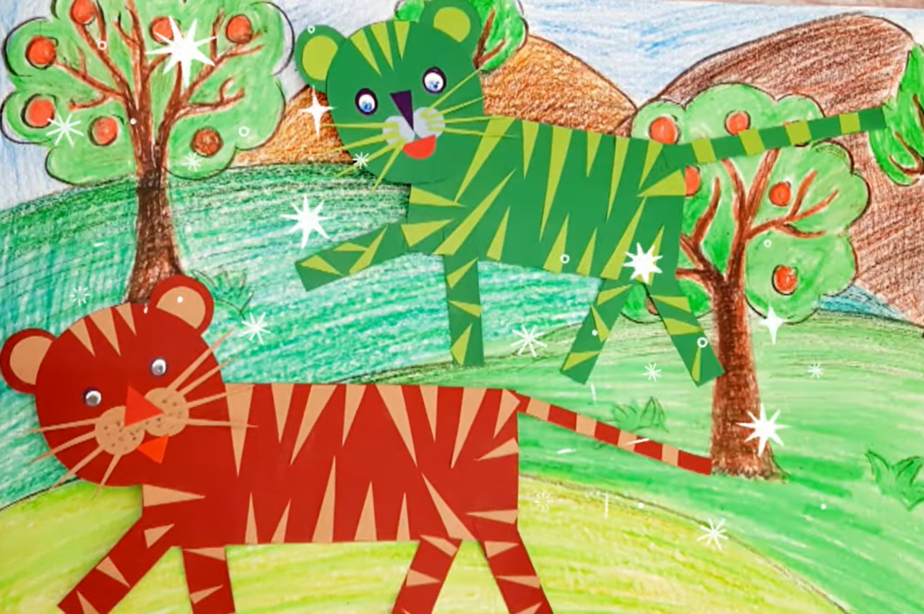
Sản phẩm tham khảo

Slide 9
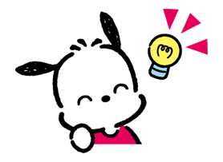
3. LUYỆN TẬP – SÁNG TẠO
-Tạo hình chú hổ theo ý thích
-Sử dụng giấy màu, keo, kéo …

Slide 10
4. PHÂN TÍCH – ĐÁNH GIÁ
Hãy chia sẻ về sản phẩm của mình với bố mẹ và người thân trong gia đình nhé!

Slide 11
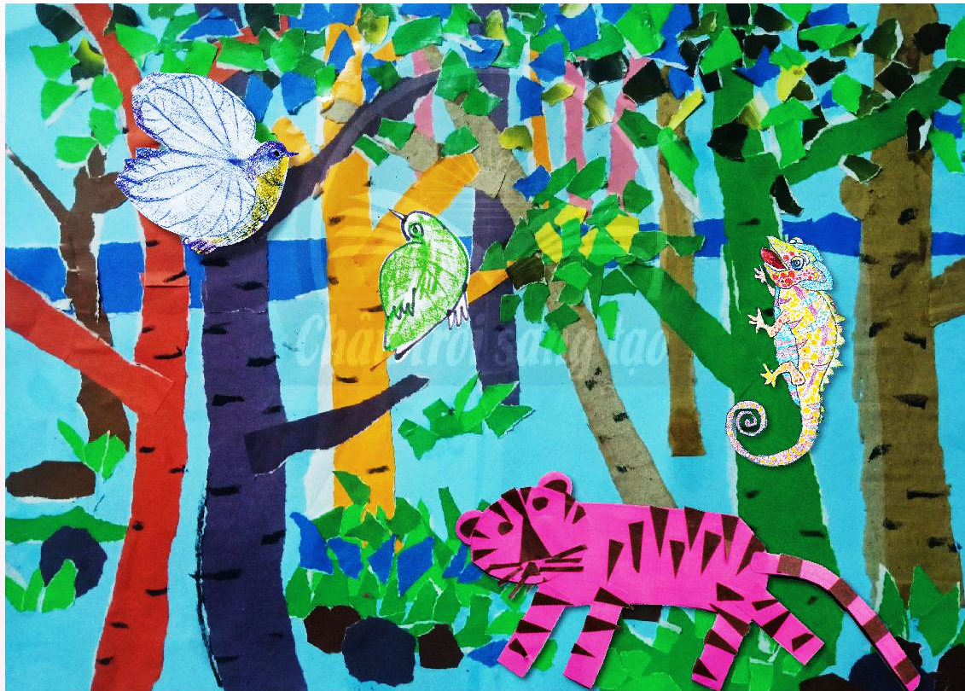
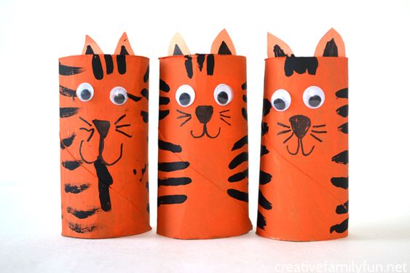
5. VẬN DỤNG – PHÁT TRIỂN
- Các con có thể tạo cho chú hổ một khu rừng có nhiều cây
- Có thể tạo chú hổ từ cốc giấy, làm ống cắm bút…

